Slide 1
Les groupes dans la phrase
Séance 1

Slide 2
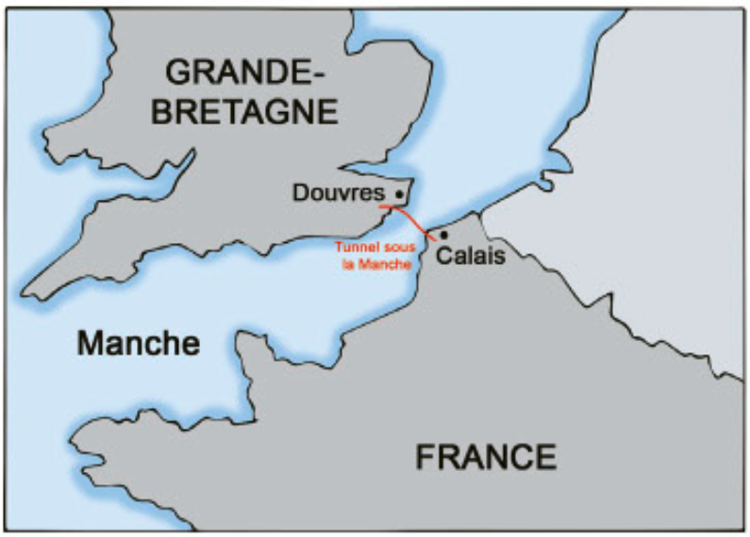
Lisons le texte
Le tunnel sous la Manche
Le 20 janvier 1986, Margaret Thatcher, premier ministre du Royaume-Uni, et François Mitterrand, président de la France, entreprennent un gigantesque projet. Ils souhaitent développer les moyens de transport entre leurs pays. Ils veulent relier la France et l’Angleterre !
La Grande-Bretagne est une île. Elle est séparée de la France par la Manche. Les chefs d’Etat décident de faire creuser un tunnel sous la mer. Pendant 8 ans, des ouvriers creuseront le tunnel, avec courage.
Aujourd’hui, ce tunnel est l’un des plus longs tunnels sous-marins du monde!
En réalité, il est composé de 3 tunnels indépendants. Les trains circulent dans les tunnels. Dans un premier tunnel, les trains roulent vers l’Angleterre. Dans un second tunnel, ils roulent vers la France. Le troisième tunnel est réservé à la circulation des véhicules de secours.
Avant, la traversée se faisait en bateau, le ferry, et durait une heure et demie. Aujourd’hui, en 35 minutes seulement, les voyageurs rejoignent l’Angleterre !

Slide 3
Lisons le texte
Le tunnel sous la Manche
Le 20 janvier 1986, Margaret Thatcher, premier ministre du Royaume-Uni, et François Mitterrand, président de la France, entreprennent un gigantesque projet. Ils souhaitent développer les moyens de transport entre leurs pays. Ils veulent relier la France et l’Angleterre !
La Grande-Bretagne est une île. Elle est séparée de la France par la Manche. Les chefs d’Etat décident de faire creuser un tunnel sous la mer. Pendant 8 ans, des ouvriers creuseront le tunnel, avec courage.
Aujourd’hui, ce tunnel est l’un des plus longs tunnels sous-marins du monde!
En réalité, il est composé de 3 tunnels indépendants. Les trains circulent dans les tunnels. Dans un premier tunnel, les trains roulent vers l’Angleterre. Dans un second tunnel, ils roulent vers la France. Le troisième tunnel est réservé à la circulation des véhicules de secours.
Avant, la traversée se faisait en bateau, le ferry, et durait une heure et demie. Aujourd’hui, en 35 minutes seulement, les voyageurs rejoignent l’Angleterre !
1. Barre ce qui est faux
L’Angleterre et la France ont une frontière terrestre.
En 1986, le président des français s’appelle François Mitterrand.
Les chefs d’Etat de France et du Royaume-Uni décident de faire un tunnel pour relier leurs deux pays.
Le tunnel passe sous la mer.
Le tunnel relie la France et l’Irlande.
Traverser en bateau prend moins de temps que de passer par le tunnel.

Slide 4
Lisons le texte
Le tunnel sous la Manche
Le 20 janvier 1986, Margaret Thatcher, premier ministre du Royaume-Uni, et François Mitterrand, président de la France, entreprennent un gigantesque projet. Ils souhaitent développer les moyens de transport entre leurs pays. Ils veulent relier la France et l’Angleterre !
La Grande-Bretagne est une île. Elle est séparée de la France par la Manche. Les chefs d’Etat décident de faire creuser un tunnel sous la mer. Pendant 8 ans, des ouvriers creuseront le tunnel, avec courage.
Aujourd’hui, ce tunnel est l’un des plus longs tunnels sous-marins du monde!
En réalité, il est composé de 3 tunnels indépendants. Les trains circulent dans les tunnels. Dans un premier tunnel, les trains roulent vers l’Angleterre. Dans un second tunnel, ils roulent vers la France. Le troisième tunnel est réservé à la circulation des véhicules de secours.
Avant, la traversée se faisait en bateau, le ferry, et durait une heure et demie. Aujourd’hui, en 35 minutes seulement, les voyageurs rejoignent l’Angleterre !
2. Dans le texte :
Encadre en bleu :
Dans la 1ère phrase, le groupe de mots qui répond à la question : « Qui est-ce qui entreprend un gigantesque projet ? »
Dans la 6ème phrase, le groupe de mots qui répond à la question : « Qui est-ce qui décide de faire creuser le tunnel ? »

Slide 5
Lisons le texte
Le tunnel sous la Manche
Le 20 janvier 1986, Margaret Thatcher, premier ministre du Royaume-Uni, et François Mitterrand, président de la France, entreprennent un gigantesque projet. Ils souhaitent développer les moyens de transport entre leurs pays. Ils veulent relier la France et l’Angleterre !
La Grande-Bretagne est une île. Elle est séparée de la France par la Manche. Les chefs d’Etat décident de faire creuser un tunnel sous la mer. Pendant 8 ans, des ouvriers creuseront le tunnel, avec courage.
Aujourd’hui, ce tunnel est l’un des plus longs tunnels sous-marins du monde!
En réalité, il est composé de 3 tunnels indépendants. Les trains circulent dans les tunnels. Dans un premier tunnel, les trains roulent vers l’Angleterre. Dans un second tunnel, ils roulent vers la France. Le troisième tunnel est réservé à la circulation des véhicules de secours.
Avant, la traversée se faisait en bateau, le ferry, et durait une heure et demie. Aujourd’hui, en 35 minutes seulement, les voyageurs rejoignent l’Angleterre !
2. Dans le texte :
Encadre en rouge :
Dans la 7ème phrase, le groupe de mots qui indique ce que font les ouvriers.
Dans la dernière phrase, le groupe de mots qui indique ce que font les voyageurs.

Slide 6
Lisons le texte
Le tunnel sous la Manche
Le 20 janvier 1986, Margaret Thatcher, premier ministre du Royaume-Uni, et François Mitterrand, président de la France, entreprennent un gigantesque projet. Ils souhaitent développer les moyens de transport entre leurs pays. Ils veulent relier la France et l’Angleterre !
La Grande-Bretagne est une île. Elle est séparée de la France par la Manche. Les chefs d’Etat décident de faire creuser un tunnel sous la mer. Pendant 8 ans, des ouvriers creuseront le tunnel, avec courage.
Aujourd’hui, ce tunnel est l’un des plus longs tunnels sous-marins du monde!
En réalité, il est composé de 3 tunnels indépendants. Les trains circulent dans les tunnels. Dans un premier tunnel, les trains roulent vers l’Angleterre. Dans un second tunnel, ils roulent vers la France. Le troisième tunnel est réservé à la circulation des véhicules de secours.
Avant, la traversée se faisait en bateau, le ferry, et durait une heure et demie. Aujourd’hui, en 35 minutes seulement, les voyageurs rejoignent l’Angleterre !
2. Dans le texte :
Encadre en vert :
Dans la 6ème phrase, le groupe de mots qui répond à la question : « Où décide-t-on de creuser le tunnel ? »
Dans la dernière phrase, le groupe de mots qui répond à la question : « En combien de temps les voyageurs rejoignent-ils l’Angleterre ? »

Slide 7
Les groupes dans la phrase
Séance 2

Slide 8
Manipulation et recherche

Slide 9
Synthèse

Slide 10
Les groupes dans la phrase
Séance 3

Slide 11
exercices

Slide 12
exercices

Slide 13
exercices

Slide 14
Exercice additionnel

